Slide 1
Vitorch
小组成员：吴昌广、谢浩、汪万禹、姜尚、卫文章

Slide 2
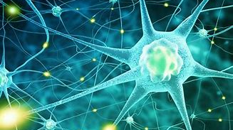
目录
产品介绍
可行性分析
需求分析
软件设计
测试与维护

Slide 3
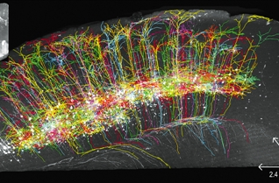
产品介绍
需求目的
本项目希望能帮助读者进入深度学习的浪潮中。我们希望结合数学、代码和可视化界面让深度学习变得触手可及。本产品不要求具有高深的数学或编程背景，只需要根据自行设计的基本维度变换。便可以在个人电脑或云端服务器上创造并执行它们。这样用户就可以随意创造改动代码并得到及时反馈，从而设计出专属于自身的神经网络模型。

Slide 4
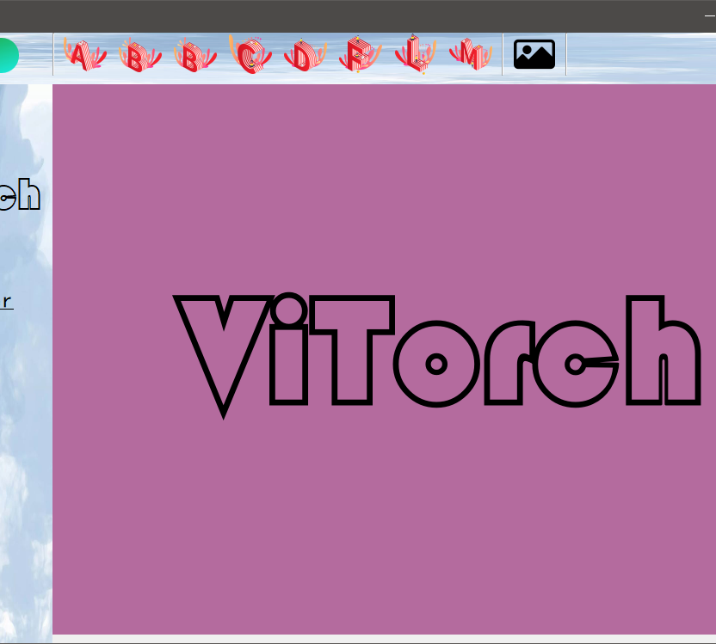
二、界面功能
本产品通过用户交互界面
选择数据集界面：下载数据集，也可自行创造数据集
设计界面：选择卷积、池化、采样、全连接、归一化等特定层当中进行选择以构成自己的神经网络
训练界面：进行训练，用户同时还可以得到反馈

Slide 5

可行性分析
目标
➢短期内，针对那些想使用却不会编写代码编写神经网络，并且功能需求低的用户群体，如：在校大学生和跨领域研究者；
➢长期，针对在日常工作研究中要经常使用神经网络的用户群体，提升他们的工作开发效率，这类人有科研工作者和算法开发人员。

Slide 6
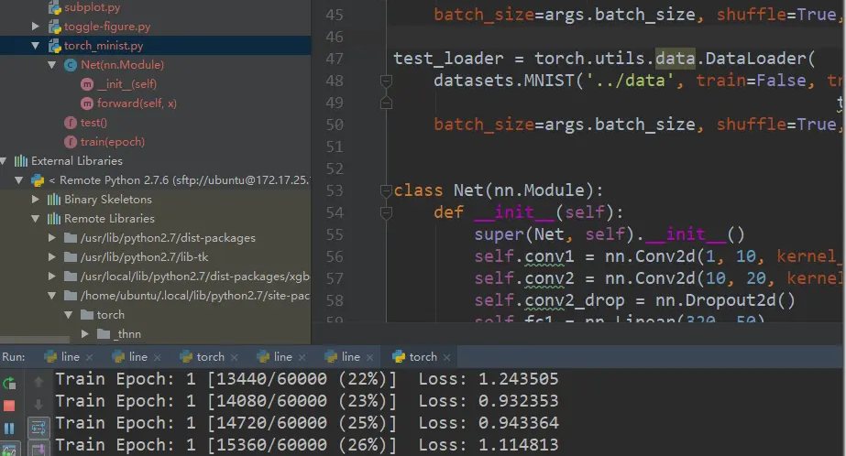

可行性分析
2.基础工具
PyTorch：
PyTorch是一个开源的Python机器学习库，基于Torch，用于自然语言处理等应用程序。它是一个基于Python的可续计算包，提供两个高级功能：1、具有强大的GPU加速的张量计算（如NumPy）。2、包含自动求导系统的深度神经网络。
PyQt：
PyQt是一个创建GUI应用程序的工具包。它是Python编程语言和Qt库的成功融合。Qt库是目前最强大的库之一。PyQt是由Phil Thompson 开发。

Slide 7

可行性分析
范围
我们使用PyQt搭建可视化界面，以PyTorch为内核，实现界面组件到PyTorch对象的映射，保障了我们的系统的运行效率不输于PyTorch本身的效率。此外，本次项目代码以及完成开发全部由小组成员独自完成，并在github全部开源，因此具备技术、经济和社会可行性

Slide 8

需求分析
业务需求：
本项目旨在能帮助和启发新一代的程序员、创业者、统计学家、生物学家，以及所有对深度学习感兴趣的人。
用户需求：
用户针对所面对的特定问题，或者对深度学习感兴趣，期望通过一种更加简单，直观的方式设计神经网络
系统需求：
软件提供下载导入数据集接口
能够与用户进行及时交互
完成数据训练并及时反馈
每种特定层使用专门图标表示

Slide 9
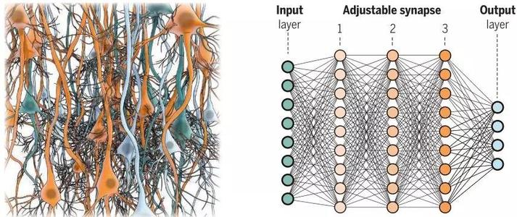
软件设计
数据集模块
网络构建模块
训练模块

Slide 10
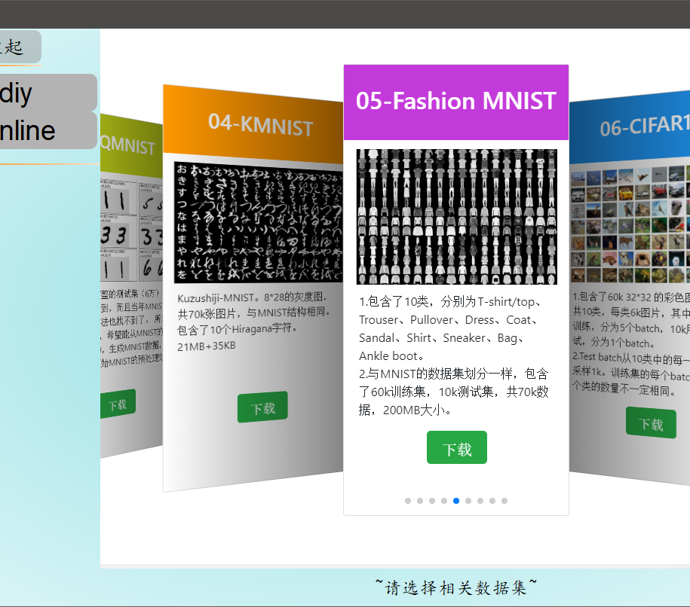
软件设计
数据集模块：
我们提供了待选数据集，如Fashion_minist可供用户自行下载，同时用户还可以通过软件的CV模块进行自主拍照，摄像构造新的数据，下载的数据提供良好的接口

Slide 11
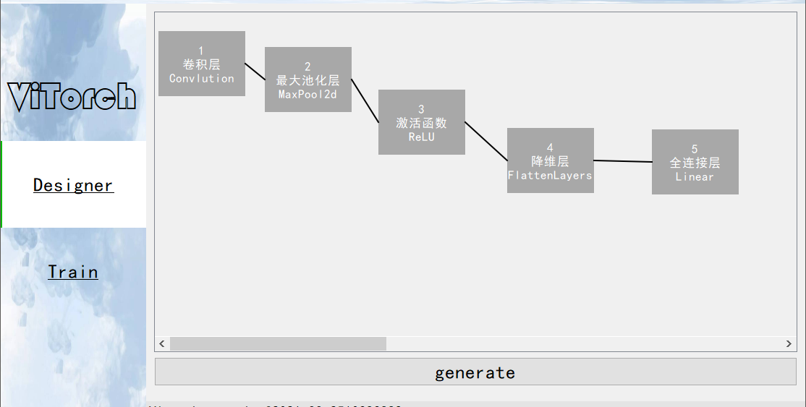
软件设计
网络构建模块
用户可选择的特定层有
卷积②池化③激活函数
降维⑤全连接⑥归一化⑦丢弃
每当用户选择特定层后，系统会及时的将该层进行显示，并在用户构建完成后整合成一个新的神经网络

Slide 12
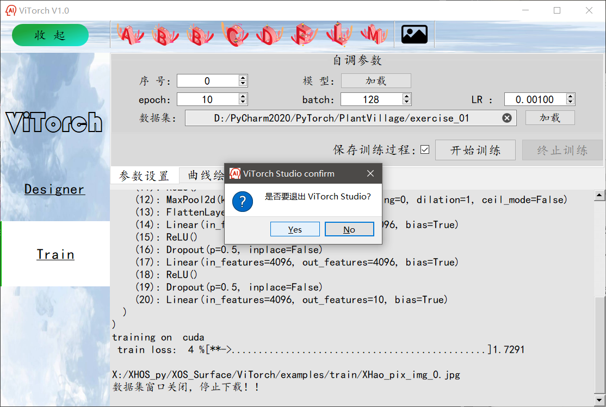
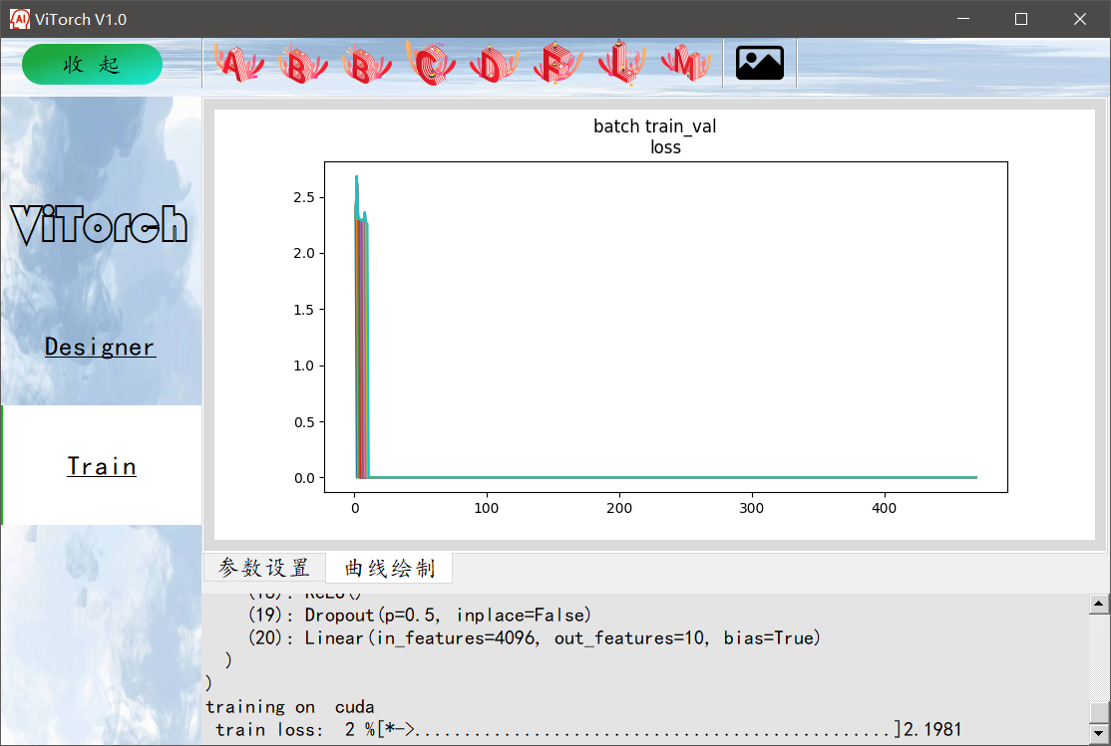


软件设计
训练模块
用户生成网络后将得到该网络的代码，在训练模块利用已经下载完毕的数据集进行训练，系统会反馈动态显示训练状态并反映结果

Slide 13
测试和维护
测试
2
编号 | 功能名称 | 功能描述 | 用例输入内容 | 用例输出内容 | 发现问题 | 测试结果 | 测试时间 | 测试人
1 | 数据集下载 | 网上下载数据集 | 点击Fashion MNIST | 显示train-imagesidx3-ubyte.gz正在下载，并显示进度。Xdatasets文件夹下保存有相关数据 |  | P | 2021/6/4 | 汪万禹
2 | 数据集DIY | 自制数据集，打开相机和影像，并捕捉帧 | 点击选择保存位置D:\test\dataset，勾选，点击打开相机，捕获帧 | 相机打开，捕获帧显示在软件右方，并保存在所选文件夹 |  | P | 2021/6/18 | 汪万禹
3 | 网络搭建 | 构建神经网络 | 右键鼠标，选择添加卷积层 | 界面上出现图标，添加其他层同理 |  | P | 2021/6/28 | 谢浩
4 | 网络保存 | 保存搭建的神经网络 | 点击generate | 模型文件.py保存在相应文件夹 |  | P | 2021/6/28 | 谢浩
5 | 网络训练 | 自调参数，训练保存好的网络模型 | 点击加载模型，设置序号=0；epoch=10；batch=128；LR=0.00100；数据集：D:/Pycharm2020/PyTorch/PlantVillage/exercise_01;点击开始训练 | 软件右下方显示train loss，同时曲线开始动态绘制，呈现高开低走的趋势 |  | P | 2021/7/4 | 汪万禹

Slide 14
测试和维护
维护
版本号 | 创建者 | 创建日期 | 维护者 | 维护日期 | 维护纪要
V1.0 | 吴昌广 | 2021/4/6 | 谢浩、汪万禹 | 2021/4/6 | 软件初始版本的维护
V1.0.1 | 谢浩 | 2021/5/6 | 谢浩、卫文章、姜尚 | 2021/5/6 | 更新软件界面、增加训练模块、增加代码生成模块的维护
V2.0 | 谢浩 | 2021/6/26 | 谢浩、汪万禹卫文章、姜尚、吴昌广 | 2021/7/5 | 新增绘图功能的维护
2

Slide 15
谢谢观看
20XX
单击此处添加文本具体内容

